Slide 1
UKURAN TENDENSI SENTRAL DAN POSISI
0k@

Slide 2
TENDENSI SENTRAL
Ukuran pemusatan
Nilai yang mewakili serangkaian data
Rata-rata (MEAN)
Median (Md)
Modus (Mo)

Slide 3
RATA-RATA (MEAN)
Adalah suatu bilangan yang dapat dipakai sebagai wakil dari sekelompok data

Slide 4
Rata-rata hitung
Rata-rata yang ditimbang

Slide 5
Rata-rata hitung
Data belum berkelompok
x = Σxi/N
Data berkelompok
x = Σfi.xi atau x = Σfi.xi
N Σfi
Atau x = GM + Σfi.di x I guessed mean
N

Slide 6
Rata-rata yang ditimbang
Sampel A
Sampel B
Sampel C
x ABC = NA.xA + NB.xB + NC.xC
NA+ NB+ NC

Slide 7
MEDIAN
SUATU UKURAN GEJALA PUSAT YANG MENUNJUKKAN LETAK DAN MEMBAGI SEKUMPULAN BILANGAN MENJADI 2 SEHINGGA SEPARO BILANGAN >= MEDIAN DAN SEPARO BILANGAN < MEDIAN

Slide 8
MEDIAN
UNGROUPED DATA
POSISI Me = N x ½ (data harus array, berurutan)
GROUPED DATA
b : batas bawah kelas median
p : panjang kelas median
n: jumlah data
F: jumlah seluruh
frekuensi sebelum
kelas median
f: jumlah frekuensi kelas median

Slide 9
MODUS
MODUS
NILAI YANG PALING BANYAK TERDAPAT DALAM SEKUMPULAN BILANGAN
UNGROUPED DATA
GROUPED DATA
b : batas bawah kelas modus
p : panjang kelas modus
b1 : frekuensi kelas modus –
frekuensi kelas terdekat
sesudahya
b2 : frekuensi kelas modus –
frekuensi kelas interval
terdekat sesudahya

Slide 10
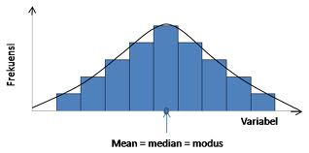
Hubungan antara Mean, Me, Mo
Mean, Median, Modus terletak pada 1 titik

Slide 11
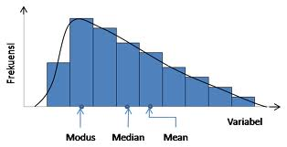
Kurva menceng kanan (Skewness)
Terpengaruh oleh nilai ekstreem
Mo<Me<Mean

Slide 12
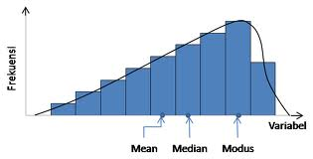
Kurva menceng ke kiri
Mean<Me<Mo

Slide 13
Penggunaan mean, median , modus
Tambahan modul
Mean : alat deskripsi yang baik untuk distribusi data normal/ simetris
Median : alat deskripsi yang baik untuk distribusi data tidak normal/ asimetris
Modus : ingin mendapatkan nilai paling umum dari suatu kelompok data

Slide 14
UKURAN LETAK /POSISI
Median : nilai yang membagi 2 bagian sama besar/ nilai tengah
Kuartil : nilai pembagi 4 sama besar (K1, K2,K3)
Desil : nilai pembagi 10 bagian sama besar
(D1, D2,… D9)
Persentil : nilai pembagi 100 bagian sama besar
(P1,P2, … P99)

Slide 15
Rumus
Ukuran letak/ posisi halaman …
Lets practice ….

